Slide 1
Khởi động

Slide 2
Kể tên một số đồ dùng hoặc đồ chơi tự làm mà em biết.
Hộp bút
Con rối
Lọ hoa
Búp bê

Slide 3
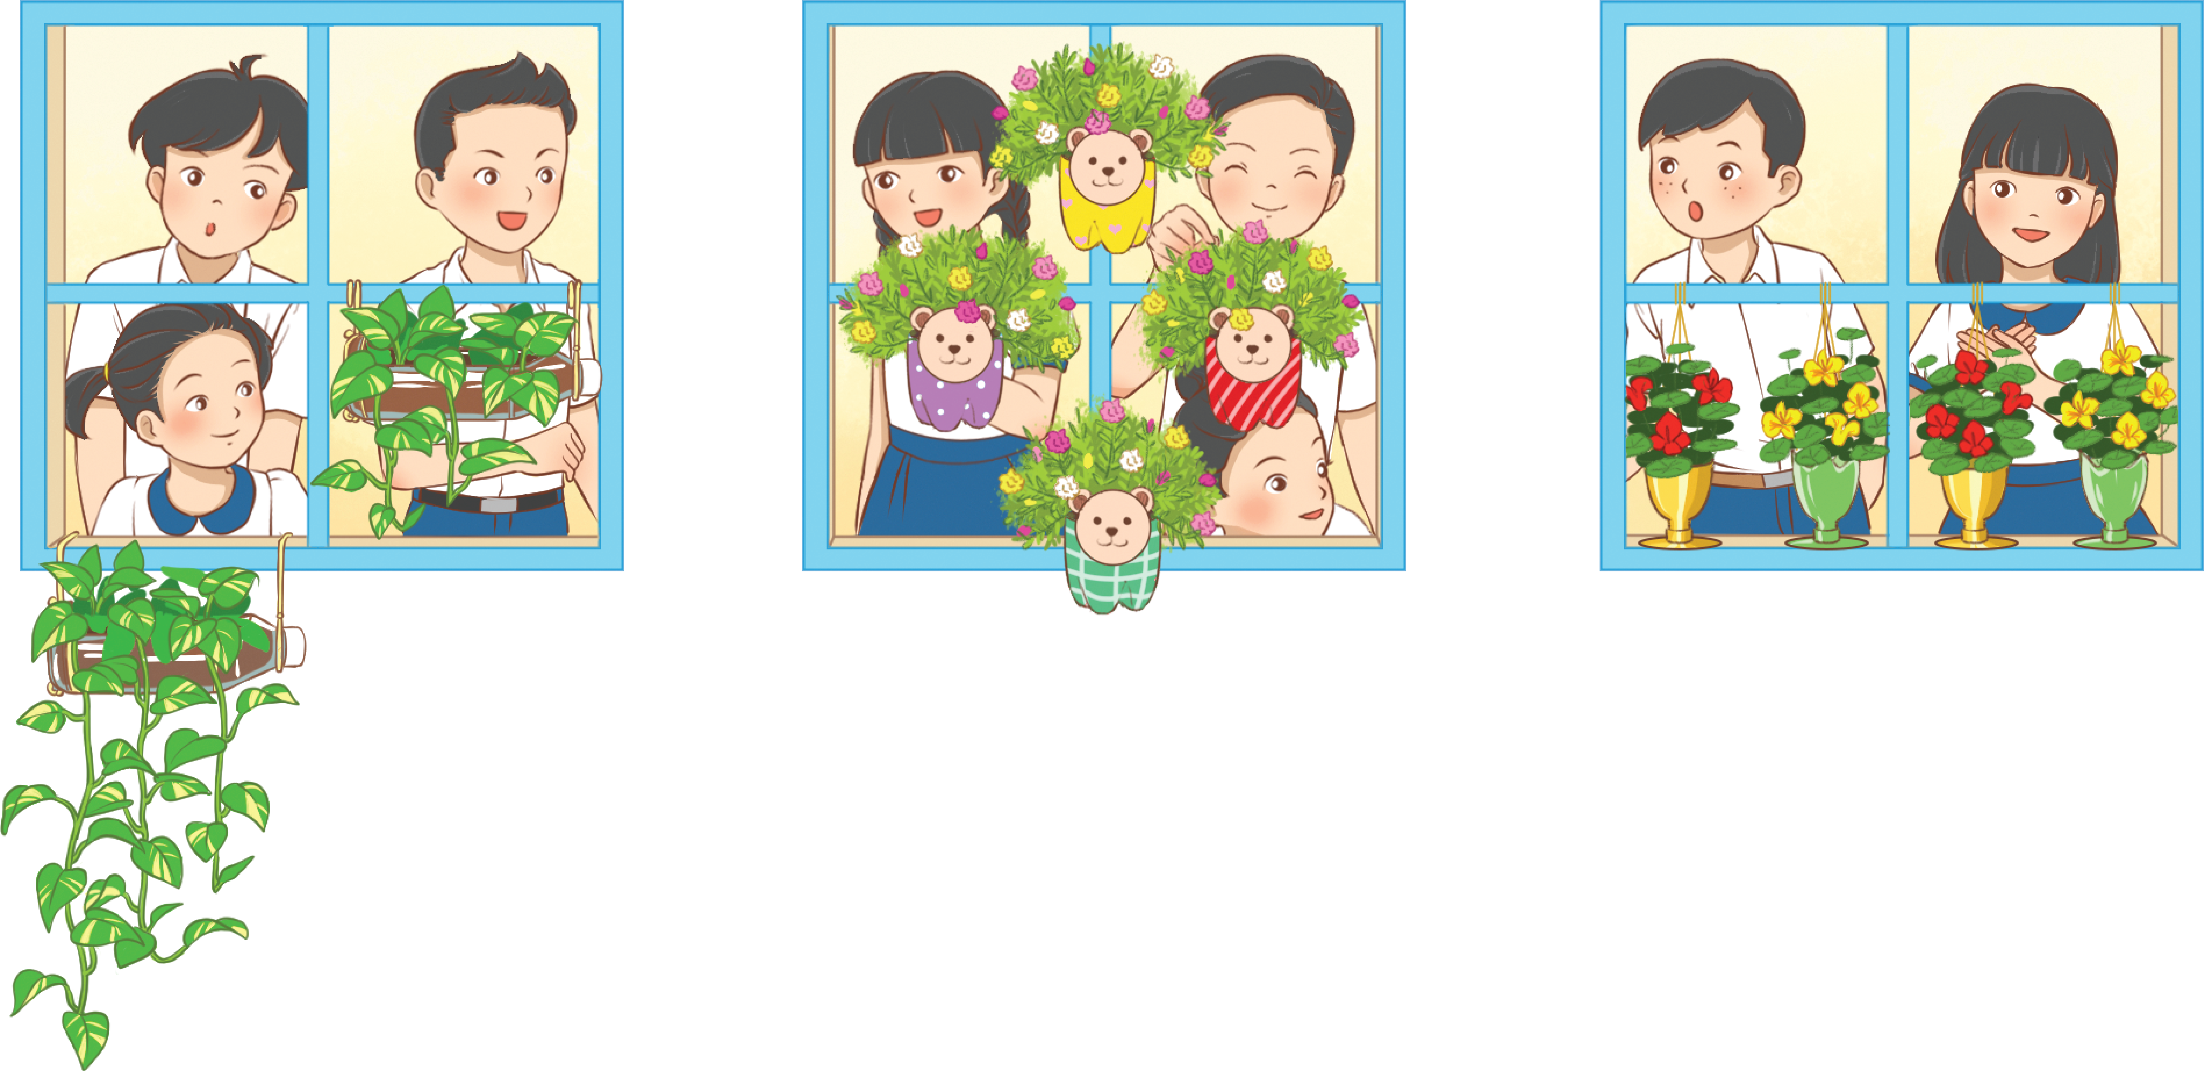
Tranh vẽ các bạn đang trang trí lớp học.
Tranh vẽ các bạn đang làm gì?

Slide 4
Thứ tư ngày 4 tháng 12 năm 2024
Tiếng Việt
Đọc: Thứ bảy xanh

Slide 5
Khám phá và Luyện tập

Slide 6
Luyện đọc thành tiếng

Slide 7
Thứ Bảy xanh
Ngày thứ Bảy xanh, các bạn học sinh hào hứng tạo nên nhiều mẫu chậu cây độc đáo từ những chiếc chai nhựa đã qua sử dụng.
Ở khung cửa sổ lớp 3A, những chậu cây trầu bà được làm từ những chai nhựa khoét ngang, nối đuôi nhau giống đoàn tàu hoả đang chở bầu không khí tươi mát vào lớp học. Hàng chục chậu cây mười giờ hình chú gấu ngộ nghĩnh được treo so le như những đường thêu ngẫu hứng, chia khung cửa sổ lớp 3B thành ô hoạ tiết ca rô nhiều màu sắc trông rất vui mắt. Khung cửa sổ lớp 3C thật duyên dáng với những bông sen cạn đỏ thắm nở từ miệng chậu hình li rượu. Nhờ đôi bàn tay khéo léo của các bạn, những khung cửa sổ chỉ toàn song sát mọi hôm giờ mềm mại hơn hẳn. Chúng như được khoác chiếc áo mới dệt từ màu xanh tươi của lá trầu bà, màu hồng tím dịu dàng của hoa mười giờ, màu đỏ thắm của hoa sen cạn,...
Trong ánh nắng mai hồng, mỗi chậu cây tái chế như một ánh mắt biết cười.
Nam Kha

Slide 8
Lắng nghe đọc mẫu.
TAY DÒ
TAI NGHE
MẮT DÕI

Slide 9
Giọng đọc toàn bài
Toàn bài đọc giọng thong thả, chậm rãi, nhấn giọng những từ ngữ chỉ các loài cây, sự vật

Slide 10
Thứ Bảy xanh
Ngày thứ Bảy xanh, các bạn học sinh hào hứng tạo nên nhiều mẫu chậu cây độc đáo từ những chiếc chai nhựa đã qua sử dụng.
Ở khung cửa sổ lớp 3A, những chậu cây trầu bà được làm từ những chai nhựa khoét ngang, nối đuôi nhau giống đoàn tàu hoả đang chở bầu không khí tươi mát vào lớp học. Hàng chục chậu cây mười giờ hình chú gấu ngộ nghĩnh được treo so le như những đường thêu ngẫu hứng, chia khung cửa sổ lớp 3B thành ô hoạ tiết ca rô nhiều màu sắc trông rất vui mắt. Khung cửa sổ lớp 3C thật duyên dáng với những bông sen cạn đỏ thắm nở từ miệng chậu hình li rượu. Nhờ đôi bàn tay khéo léo của các bạn, những khung cửa sổ chỉ toàn song sát mọi hôm giờ mềm mại hơn hẳn. Chúng như được khoác chiếc áo mới dệt từ màu xanh tươi của lá trầu bà, màu hồng tím dịu dàng của hoa mười giờ, màu đỏ thắm của hoa sen cạn,...
Trong ánh nắng mai hồng, mỗi chậu cây tái chế như một ánh mắt biết cười.
Nam Kha
Luyện đọc từng câu

Slide 11
Luyện đọc từ khó
khoét
ngộ nghĩnh
khéo léo
ca rô
song sắt

Slide 12
Cách ngắt nghỉ hơi
Hàng chục chậu cây mười giờ/ hình chú gấu ngộ nghĩnh/ được treo so le/ như những đường thêu ngẫu hứng/, chia khung cửa sổ lớp 3B/ thành ô hoạ tiết ca rô nhiều màu sắc/ trông rất vui mắt//.

Slide 13
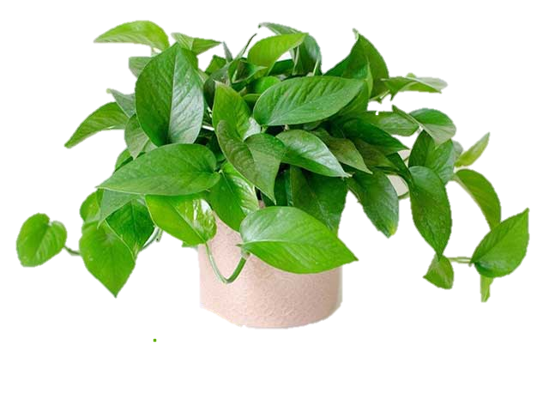
Giải nghĩa từ
Cây trầu bà: cây leo thân mềm, lá có hình trái tim màu xanh hoặc xanh pha vàng, thường được trồng để trang trí.
:

Slide 14
Giải nghĩa từ
Hoạ tiết : ca rô hình trang trí dạng ô nhỏ hình vuông nối tiếp nhau
:
Ngẫu hứng: cảm hứng ngẫu nhiên mà có.
So le: đặt các đồ vật cao thấp, dài ngắn không đều hoặc không thẳng hàng với nhau

Slide 15
Chia đoạn
Đoạn 1:
Từ đầu đến.....đã qua sử dụng
Đoạn 2:
Ba đoạn
Ở khung cửa sổ...... đến hoa sen cạn
Đoạn 3:
Đoạn còn lại.

Slide 16
Thứ Bảy xanh
Ngày thứ Bảy xanh, các bạn học sinh hào hứng tạo nên nhiều mẫu chậu cây độc đáo từ những chiếc chai nhựa đã qua sử dụng.
Ở khung cửa sổ lớp 3A, những chậu cây trầu bà được làm từ những chai nhựa khoét ngang, nối đuôi nhau giống đoàn tàu hoả đang chở bầu không khí tươi mát vào lớp học. Hàng chục chậu cây mười giờ hình chú gấu ngộ nghĩnh được treo so le như những đường thêu ngẫu hứng, chia khung cửa sổ lớp 3B thành ô hoạ tiết ca rô nhiều màu sắc trông rất vui mắt. Khung cửa sổ lớp 3C thật duyên dáng với những bông sen cạn đỏ thắm nở từ miệng chậu hình li rượu. Nhờ đôi bàn tay khéo léo của các bạn, những khung cửa sổ chỉ toàn song sát mọi hôm giờ mềm mại hơn hẳn. Chúng như được khoác chiếc áo mới dệt từ màu xanh tươi của lá trầu bà, màu hồng tím dịu dàng của hoa mười giờ, màu đỏ thắm của hoa sen cạn,...
Trong ánh nắng mai hồng, mỗi chậu cây tái chế như một ánh mắt biết cười.
Nam Kha
Luyện đọc từng đoạn

Slide 17
Thi đọc trước lớp
Tiêu chí đánh giá
1
Đọc đúng
2
Đọc to, rõ
3
Ngắt nghỉ đúng chỗ

Slide 18
Luyện đọc hiểu

Slide 19
1. Các bạn học sinh làm gì trong ngày thứ Bảy xanh?
2. Chậu cây tái chế của mỗi lớp có hình gì?
3. Mỗi lớp trồng cây và treo chậu cây tái chế thế nào?
4. Trong câu cuối bài, mỗi chậu cây tái chế được so sánh với hình ảnh nào?
5. Theo em, vì sao ngày thứ Bảy được gọi là thứ Bảy xanh?

Slide 20
1. Các bạn học sinh làm gì trong ngày thứ Bảy xanh?
Ngày thứ Bảy xanh, các bạn học sinh hào hứng tạo nên nhiều mẫu chậu cây độc đáo từ những chiếc chai nhựa đã qua sử dụng.

Slide 21
2. Chậu cây tái chế của mỗi lớp có hình gì?
-

Slide 22
Ở khung cửa sổ lớp 3A, những chậu cây trầu bà được làm từ những chai nhựa khoét ngang, nối đuôi nhau giống đoàn tàu hoả đang chở bầu không khí tươi mát vào lớp học.
Hàng chục chậu cây mười giờ hình chú gấu ngộ nghĩnh được treo so le như những đường thêu ngẫu hứng, chia khung cửa sổ lớp 3B thành ô hoạ tiết ca rô nhiều màu sắc trông rất vui mắt.
Khung cửa sổ lớp 3C thật duyên dáng với những bông sen cạn đỏ thắm nở từ miệng chậu hình li rượu.

Slide 23
4. Trong câu cuối bài, mỗi chậu cây tái chế được so sánh với hình ảnh nào?
Mỗi chậu cây tái chế như một ánh mắt biết cười.

Slide 24
5. Theo em, vì sao ngày thứ Bảy được gọi là thứ Bảy xanh?
Vì các bạn học sinh đã tái chế những chiếc chai nhựa đã qua sử dụng để làm thành các chậu cây. Như vậy không những các bạn đã thực hiện hành động bảo vệ môi trường mà còn làm môi trường thêm xanh hơn vì đã có thêm những chậu cây xanh.

Slide 25
Nội dung bài
Các bạn học sinh lớp 3 đã tạo nên nhiều mẫu chậu cây độc đáo từ vỏ chai nhựa đã qua sử dụng để trang trí lớp trong ngày thứ bảy xanh. Việc làm của các bạn vừa làm đẹp trường lớp vừa bảo vệ môi trường.”

Slide 26
Luyện đọc lại

Slide 27
Giọng đọc toàn bài
Toàn bài đọc giọng thong thả, chậm rãi, nhấn giọng những từ ngữ chỉ các loài cây, sự vật

Slide 28
Ở khung cửa sổ lớp 3A, những chậu cây trầu bà được làm từ những chai nhựa khoét ngang, nối đuôi nhau giống đoàn tàu hoả đang chở bầu không khí tươi mát vào lớp học. Hàng chục chậu cây mười giờ hình chú gấu ngộ nghĩnh được treo so le như những đường thêu ngẫu hứng, chia khung cửa sổ lớp 3B thành ô hoạ tiết ca rô nhiều màu sắc trông rất vui mắt. Khung cửa sổ lớp 3C thật duyên dáng với những bông sen cạn đỏ thắm nở từ miệng chậu hình li rượu. Nhờ đôi bàn tay khéo léo của các bạn, những khung cửa sổ chỉ toàn song sát mọi hôm giờ mềm mại hơn hẳn. Chúng như được khoác chiếc áo mới dệt từ màu xanh tươi của lá trầu bà, màu hồng tím dịu dàng của hoa mười giờ, màu đỏ thắm của hoa sen cạn,...

Slide 29
Chào tạm biệt các em

